Slide 1

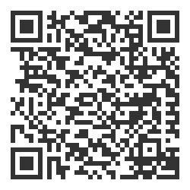








Domaine : Français (ou LVE) – outil d’aide à l’écriture pour les élèves à BEP
Niveau : C2 – C3
Facilité d’appropriation : Facile
Matériel nécessaire : Ordinateur sous windows
DICOM est un logiciel de prédiction de mots pour aider à la saisie dans un traitement de texte ou tout autres logiciels où l’élève peut être amené à écrire au clavier.
Lors du début de la frappe d’un mot, une liste est proposée à l’élève dans laquelle il choisit le mot convenable.
Au besoin, il a la possibilité d’écouter chacun des mots proposés (voix de synthèse).
Intérêt pédagogique : Même si on peut envisager l’utilisation de DICOM pour l’ensemble d’une classe, ce logiciel est avant tout une aide efficace pour certains élèves ayant de grosses difficultés orthographiques ou un profil dyslexique. Lors de productions écrites, en utilisant DICOM, les élèves peuvent écrire des textes plus longs, mieux respecter les normes orthographiques, se rassurer, se relire plus facilement.
Du côté de l’enseignant : Permet à l’enseignant, dans le cadre d’une classe où certains élèves à BEP en auraient besoin (DYS, …), d’aider à palier cette déficience, de rendre l’élève plus autonome, de lui permettre petit à petit de mémoriser l’écriture exacte d’un mot.
Les tutoriels de prise en main : Manuels Dicom sur cette page.
Les points forts : Oralisation des mots suggérés – Possibilité d’ajouter des mots dans le répertoire ou de changer le dictionnaire des mots utilisés par le logiciel. Utilisation possible aussi en LVE (Anglais, …)
Liens utiles : Vous trouverez sur le site d'ICOM provence les liens de téléchargement ainsi que les voix nécessaires au bon fonctionnement du logiciel.
Exemple de scénario pédagogique : voir cette proposition sur le site de l’académie Orléans-Tours.
Retrouvez d’autres fiches Rapid’Num
DRANE Montpellier– Équipe des référents 1er degré

Slide 2
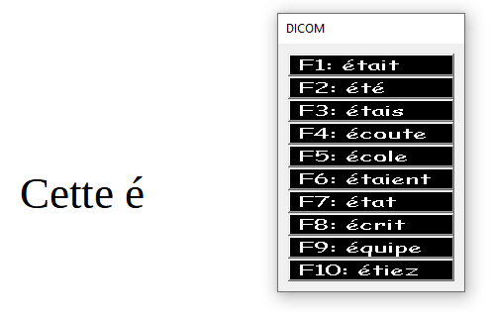
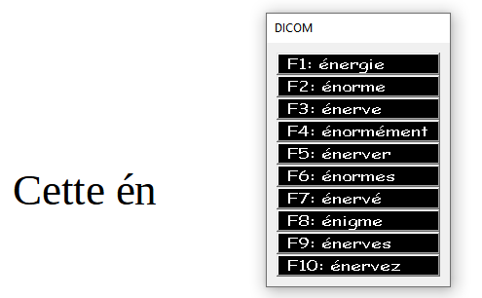
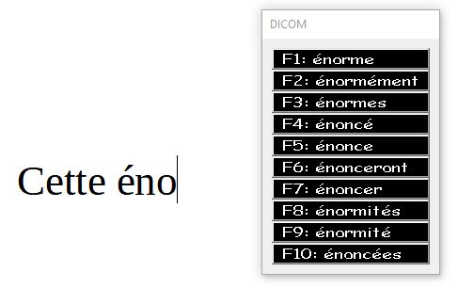
Au fur et à mesure de la frappe des premières lettres du mot, le tableau de propositions DICOM,
en surcouche, affine ses propositions :
Si l’élève passe la souris sur un des mots proposés, une voix de synthèse lit le mot.
Quand il a choisi un mot, il clique dessus, le mot est complété dans le texte.
DRANE Montpellier– Équipe des référents 1er degré
Notes:
Accompagnement pour les formateurs / Mise en activité des enseignants :
1 - Installer DICOM et les voix de synthèse sur plusieurs PC .
2 – Laisser découvrir librement le logiciel aux enseignants.
Une vidéo (sans commentaire) est aussi disponible à cette adresse :
https://video.crdp.ac-versailles.fr/scolawebtv/2/9/8/36298.mp4

